Slide 1
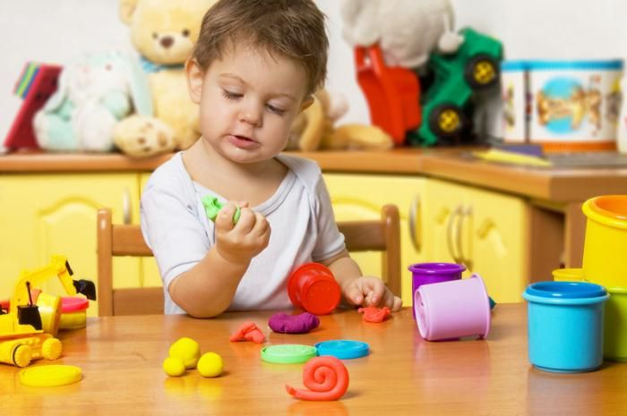
Использование сенсорных игр
для развития речи детей
Сенсорное развитие детей дошкольного возраста с нарушением
речи отличается качественным своеобразием. Процесс
восприятия, который является компонентом сенсорного развития,
несколько затруднен - снижен его темп, сужен объем,
недостаточна точность восприятия (зрительного, слухового,
тактильно-двигательного). Затруднена ориентировочно-
исследовательская деятельность, направленная на исследование
свойств и качеств предметов. Требуется большее количество
практических проб и примериваний при решении
наглядно-практических задач, дети затрудняются
в обследовании предмета.
Для развития речи большое
значение имеют сенсорные игры,
основная цель которых – дать
ребенку новые чувственные
ощущения: зрительные, слуховые,
тактильные и двигательные,
обонятельные и вкусовые.
Целесообразность проведения с детьми, имеющими речевые
нарушения, таких игр основывается на утверждении о том,
что сенсорный компонент в ознакомлении с окружающим
миром приобретает для них особую значимость. Данные игры
позволяют установить с ребенком эмоциональный контакт,
который позволяет в дальнейшем всесторонне воздействовать на развитие речи.
Вот основные виды сенсорных игр.

Slide 2
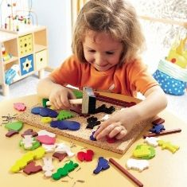
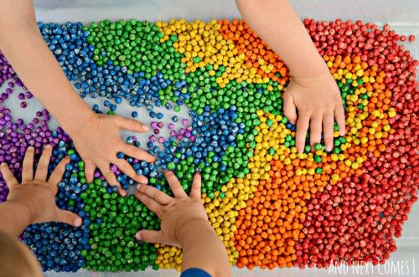
Игры с крупой, макаронными и
фасолью.
Игры с крупами и макаронами имеют
большое значение для формирования
тактильных ощущений, развития мелкой
моторики, сенсорных эталонов
(цвет, размер, форма).
Вариантов игр с крупами множество,
главное правильно подготовить
необходимые материалы.
Что понадобится для игр?
Большая емкость (боксик для хранения продуктов, миска,
стеклянная или пластиковая, в общем, любая емкость, которую
вы решите отдать под игры);
Несколько емкостей поменьше;
Крупа (рис, гречка, манка, пшеничка, пшёнка, ячневая крупа);
Бобовые (горох, фасоль);
Макароны (чем разнообразнее – тем лучше);
Орехи (целые грецкие, миндаль, кешью);
Ситечко для просеивания;
Мелкие игрушечки, монетки, камешки, пуговицы, игрушки от
киндер-сюрпризов;
Набор мерных ложечек.

Slide 3
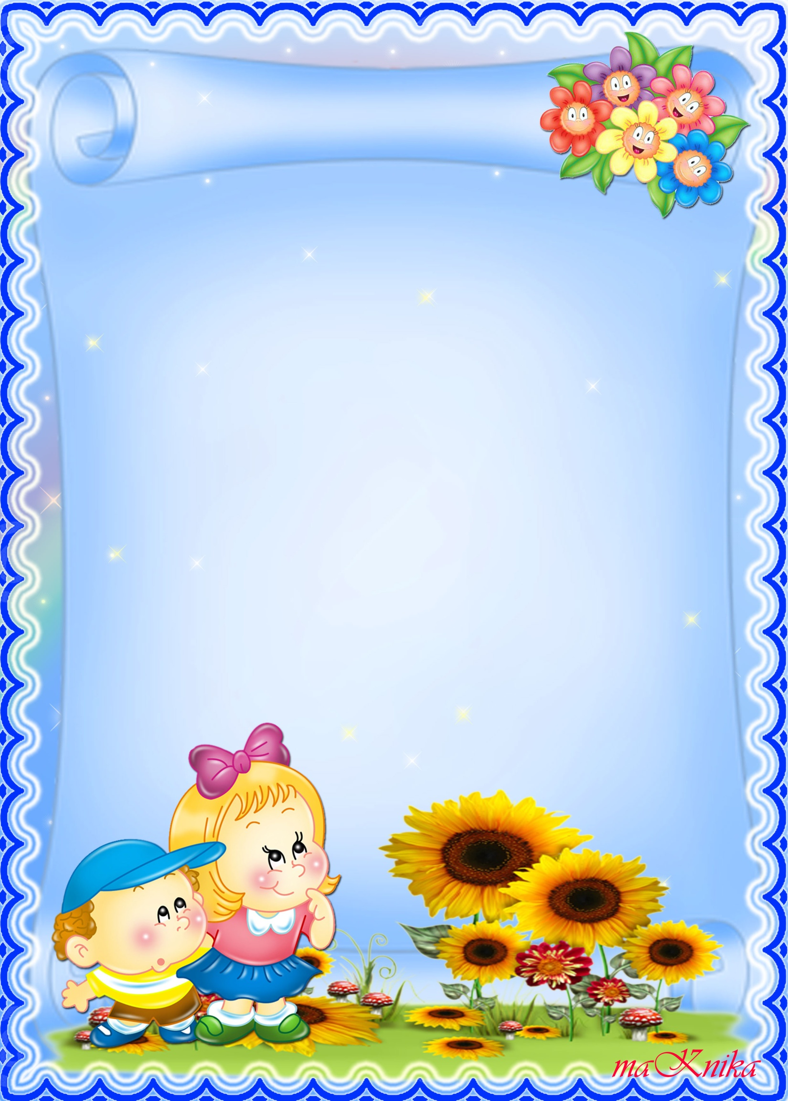
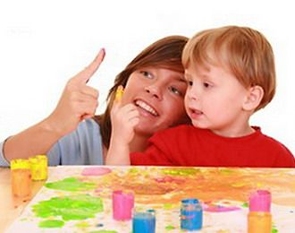
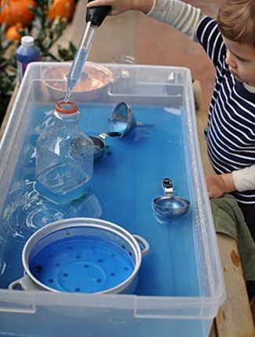
Игра с красками.
Для проведения игры потребуются:
акварельные краски, кисточки, пять
прозрачных пластиковых
стаканчиков. Стаканы расставляются в
ряд на столе и наполняются водой,
затем в них поочередно
разводятся краски разных цветов. Обычно ребенок
завороженно следит за тем, как «облачко» краски
постепенно растворяется в воде.
Можно также попросить ребенка взять любую краску на
пальчик и провести несколько линий на бумаге. Затем опустить
палец в стаканчик с чистой водой.
Игры с водой.
Возня с водой, переливание и брызгание
особенно любимы детьми. К тому же
игры с водой имеют и терапевтический
эффект. Чтобы ребенку было удобнее
достать из крана, придвиньте к
раковине стул. Достаньте
приготовленные заранее небольшие
пластиковые бутылки и пузырьки –
наполняйте их водой из-под
крана. Можно переливать воду из
одной посуды в другую, сделать
«фонтан», подставив под струю воды
ложку либо пузырек с узким горлышком
- обычно такой эффект приводит детей
в восторг. Наполнив водой таз,
организуйте игру в «бассейн», в котором
плавают игрушки. Наполненный водой
таз теперь станет «озером», в котором
плавают рыбки или уточки.

Slide 4
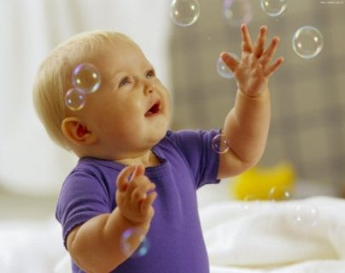
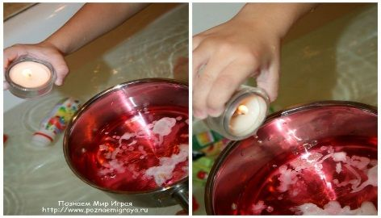
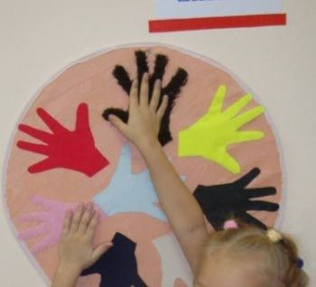
Игры с мыльными пузырями.
Детям нравится наблюдать за
кружением в воздухе мыльных пузырей.
Чтобы вызвать у ребенка интерес к
самостоятельному выдуванию пузырей,
предложите ему разнообразные трубочки –
например, трубочку для коктейля, или сверните и склейте из
плотной бумаги толстую трубку для получения большого пузыря.
Игры со свечами.
Держа в руке потушенную
свечу, порисуйте в воздухе
дымом. Наполнив таз
водой, опустите на
поверхность в
оды одну или
несколько плавающих свечей – в темной комнате получится эффектное, с переливающимися в воде световыми бликами зрелище.
Наполните столовую ложку водой и подержите над пламенем свечи, обратите внимание ребенка на то, что холодная вода стала теплой. Подобным образом можно растопить кусочек льда или сливочного масла.
Тактильные ладошки.
Описание: игровое развивающее
пособие состоит из 8 изображений
ладошек, изготовленных из восьми
разных материалов (наждачной бумаги,
пробкового материала, фольги гладкой и
ребристой, сукна и пластика) различной
фактуры (гладкие, колючие, рифленые,
шершавые). Пособие предназначено для
развития сенсомоторики у детей от 3 до 6 лет.

Slide 5
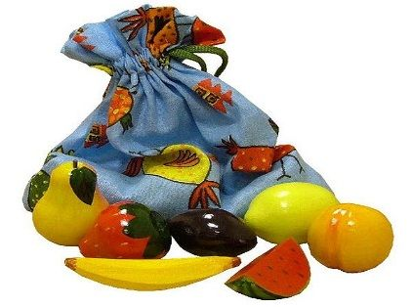
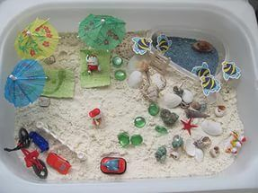
Чудесный мешочек".
В мешочек сложены различные игрушки
или небольшие предметы (погремушка,
мячик, кубик, расческа, колесо, зубная
щетка и др.), из разных материалов и
самой разнообразной формы. Ребенку
завязывают глаза, и на ощупь определить
предметы и назвать их.
Найди пару.
Игру нетрудно сделать самим.
Главное набрать как можно больше
пар образцов различных на ощупь
– кусочки ткани, губка, обратная
сторона губки и т.п. Играть можно
несколькими способами.
Например, можно просить ребенка (с открытыми глазами) найти
колючий или бархатистый предмет (кусочек ткани), можно так
играть с закрытыми глазами. А можно брать один предмет, а
потом на ощупь искать такой же. А, когда игра начнет постепенно надоедать, ее можно будет
усложнить, добавив еще дополнительные признаки для поиска,
например, круглая большая пуговица или маленькая
квадратная и т.п.

